Slide 1
ESTUDIO PARTICIPACIÓN DE LAS MUJERES EN EL SISTEMA DE ALTA DIRECCIÓN PÚBLICA (SADP)
HALLAZGOS Y RECOMENDACIONES
Presentación para el encuentro “Nuevos desafíos para la ADP: Más mujeres”, actividad que es parte del 5° ciclo de coloquios sobre empleos públicos y ADP, iniciativa del Servicio Civil y el Centro de Sistemas Públicos de la U. de Chile.
Noviembre 2022
MACARENA ANDRADE M. - XIMENA PIZARRO B. - ANDRÉS FERNÁNDEZ V. – PABLO PAREDES N.

Slide 2
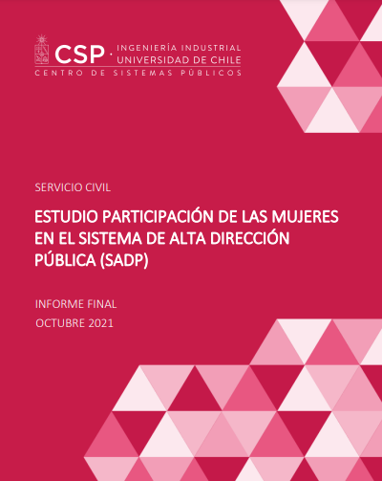
Esta presentación surge a partir de lo realizado en el “Estudio de participación de las mujeres en el Sistema de Alta Dirección Pública (SADP)”, realizado por el Centro de Sistemas Públicos de Ingeniería Industrial de la Universidad de Chile para el Servicio Civil, cuyos detalles e informe se pueden encontrar en: www.sistemaspublicos.cl/proyecto/estudio-de-participacion-de-las-mujeres-en-el-sistema-de-alta-direccion-publica-sadp/

Slide 3
¿POR QUÉ HABLAR DE GÉNERO EN ALTA DIRECCIÓN PÚBLICA?
MOTIVACIÓN
ODS 5 “Lograr la igualdad entre los géneros y empoderar a todas las mujeres y las niñas”.
LIDERAZGO Y REPRESENTACIÓN
EFECTO INSTITUCIONAL
TALENTOS
Posiciones de poder institucional permiten ejercer conducción y liderazgo social (PNUD, 2020).
Incidencia en el tipo de decisiones que se toman.
Efectos positivos en la disminución de brechas de género (Acker, 2009; Cohen and Huffman, 2007, Hultin and Szulkin, 2003).
Sub representación de un género implica sub representación de talentos.
Evolución de la proporción de mujeres en cargos de poder según ámbitos de poder de la elite: 1995-2018. PNUD (2020).
Notes:
Aunque no es necesario en este grupo explicar la importancia de tener mujeres en la ADP, es importante recordar que
Objetivos de Desarrollo Sostenible
https://www.un.org/sustainabledevelopment/es/gender-equality/
METAS
5.1 Poner fin a todas las formas de discriminación contra todas las mujeres y las niñas en todo el mundo
5.2 Eliminar todas las formas de violencia contra todas las mujeres y las niñas en los ámbitos público y privado, incluidas la trata y la explotación sexual y otros tipos de explotación
5.3 Eliminar todas las prácticas nocivas, como el matrimonio infantil, precoz y forzado y la mutilación genital femenina
5.4 Reconocer y valorar los cuidados y el trabajo doméstico no remunerados mediante servicios públicos, infraestructuras y políticas de protección social, y promoviendo la responsabilidad compartida en el hogar y la familia, según proceda en cada país
5.5 Asegurar la participación plena y efectiva de las mujeres y la igualdad de oportunidades de liderazgo a todos los niveles decisorios en la vida política, económica y pública
5.6 Asegurar el acceso universal a la salud sexual y reproductiva y los derechos reproductivos según lo acordado de conformidad con el Programa de Acción de la Conferencia Internacional sobre la Población y el Desarrollo, la Plataforma de Acción de Beijing y los documentos finales de sus conferencias de examen
5.a Emprender reformas que otorguen a las mujeres igualdad de derechos a los recursos económicos, así como acceso a la propiedad y al control de la tierra y otros tipos de bienes, los servicios financieros, la herencia y los recursos naturales, de conformidad con las leyes nacionales
5.b Mejorar el uso de la tecnología instrumental, en particular la tecnología de la información y las comunicaciones, para promover el empoderamiento de las mujeres
5.c Aprobar y fortalecer políticas acertadas y leyes aplicables para promover la igualdad de género y el empoderamiento de todas las mujeres y las niñas a todos los niveles

Slide 4
OBJETIVOS Y MÉTODOS
Analizar la participación y comportamiento de las mujeres en el Sistema de Alta Dirección Pública - SADP, identificando los sectores y tipos de cargo que son ocupados por ellas y la evolución que ha tenido en los últimos 10 años, con el fin de identificar brechas o barreras de género en el SADP.
Caracterización de las mujeres que han sido parte del SADP.
Identificar si se dan los fenómenos de “techo de cristal” o “segmentación horizontal” e indagar en las percepciones de altas directivas públicas respecto a las brechas y barreras de género en el ejercicio de sus cargos.
Entregar recomendaciones a la luz de los hallazgos obtenidos, considerando las fortalezas y nudos críticos que se identifiquen en el SADP.
Conceptos clave
24 entrevistas
3 focus group
Postulaciones 2010 -2021
Notes:
Se nos encargó estudiar la evolución en los último 10 años de la presencia de las mujeres SADP
Me tomo solo 30 segundos para mencionar los objetivos del estudio y metodología (que contextualizan los resultados que obtuvimos)

Slide 5
RESULTADOS CARACTERIZACIÓN
POSTULACIONES
Evolución porcentaje de postulaciones de mujeres en los años a nivel general (izq) y según nivel jerárquico (der).
Notes:
Gráfico izquierda
la proporción de postulaciones de mujeres se mantiene en torno a un promedio del 25%, con un mayor porcentaje para el segundo nivel jerárquico (salvo para los años 2011, 2015, 2019 y 2021). Durante toda la década, y con excepción de 2021, los porcentajes de postulaciones provenientes de mujeres se mantuvieron entre 20 y 30%.
Gráfico derecha
Lo mismo pero por nivel jerárquico

Slide 6
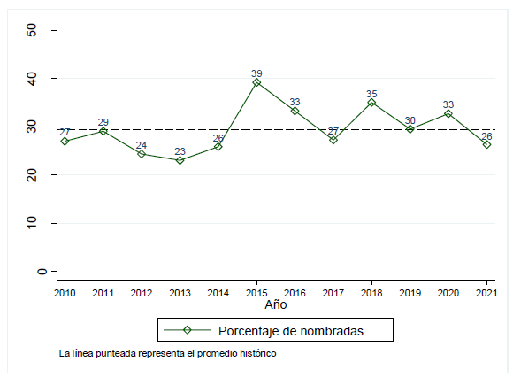
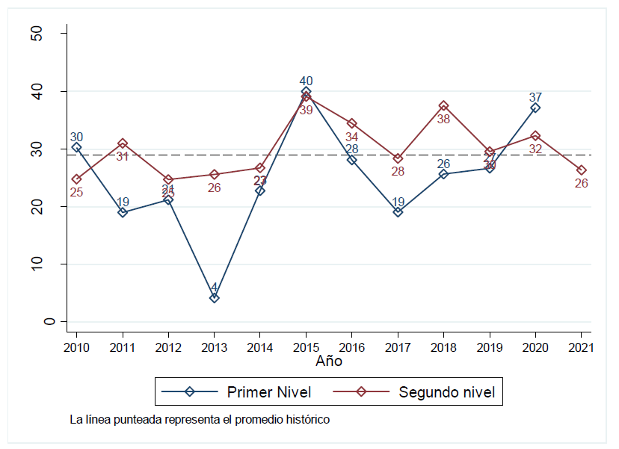
RESULTADOS CARACTERIZACIÓN
NOMBRAMIENTOS
Evolución porcentaje de nombramientos de mujeres en los años a nivel general (izq) y según nivel jerárquico (der).
Notes:
Gráfico izquierda página 36:
A través de los años, el promedio del porcentaje de hombres nombrados es de 71% y de mujeres es el 29%. Entre los años, el mínimo porcentaje de mujeres nombradas es de 23% en 2013 y el máximo es 39% en 2015
Gráfico derecha página 40
el promedio del porcentaje de hombres nombrados en el primer nivel jerárquico es de 75% y de mujeres es el 25%. En tanto, para el segundo nivel jerárquico el promedio del porcentaje de hombres nombrados es de 71% y de mujeres es el 29%.

Slide 7
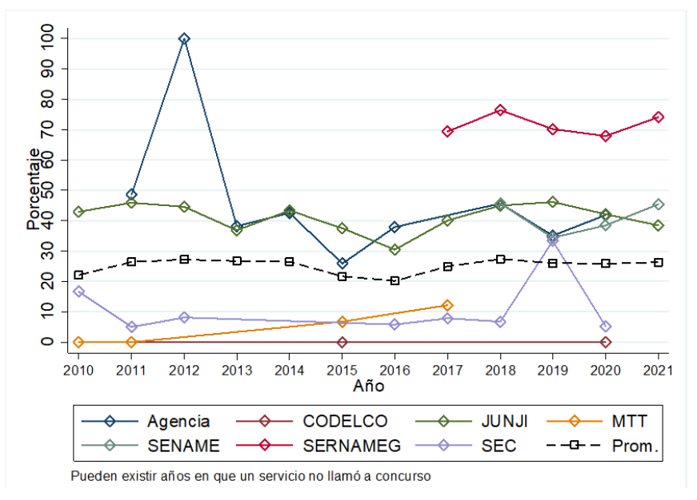
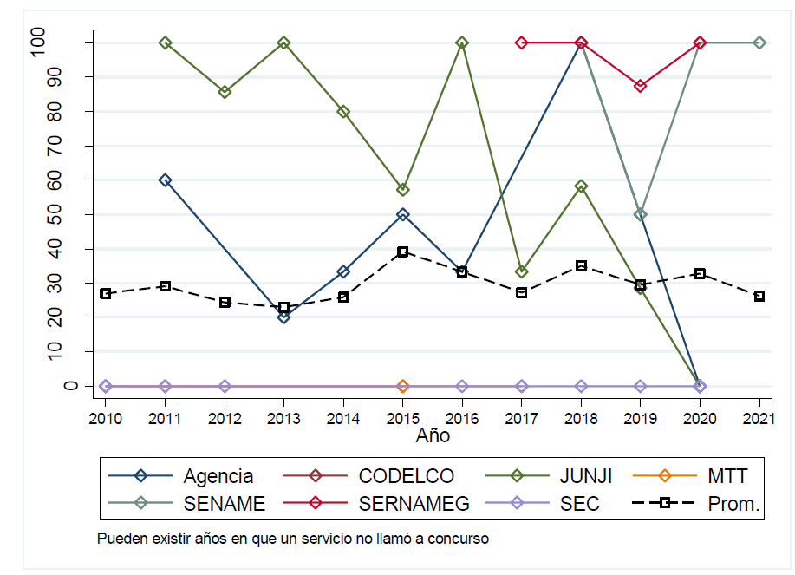
RESULTADOS CARACTERIZACIÓN
POSTULACIONES
Porcentaje de postulaciones y nombramientos de mujeres según servicio (casos de alta y baja postulación/ nombramiento)
Notes:
Gráfico izquierda
Al analizar según servicio, algunos exhiben un porcentaje históricamente bajo de postulaciones de mujeres
(bajo el 20%), como son los casos de CODELCO, el Panel de Expertos del MTT, y la Superintendencia de
Electricidad y Combustible (Gráfico 2), con valores extremos en torno al 5%. Asimismo, hay servicios que
históricamente han tenido porcentajes altos de postulaciones de mujeres (sobre el 30%): por ejemplo, la
Agencia de Calidad de la Educación, la JUNJI, el SENAME, SERNAMEG y algunas municipalidades. Los servicios
como JUNJI y la Agencia se han mantenido históricamente en torno al 40% de postulaciones que provienen de
mujeres; mientras que SERNAMEG bordea el 70%.
Gráfico derecha
Existe un porcentaje menor de servicios (10%) que tienen porcentajes de nombramiento de mujeres en torno al 80% y en el 100 %. SENAME, JUNJI, SERNAMEG, Consejo de Rectores, Centro de Referencia de Salud en Maipú. Si se remueven los cargos DAEM, sólo 5% de los servicios quedan en ese porcentaje de nombramiento

Slide 8
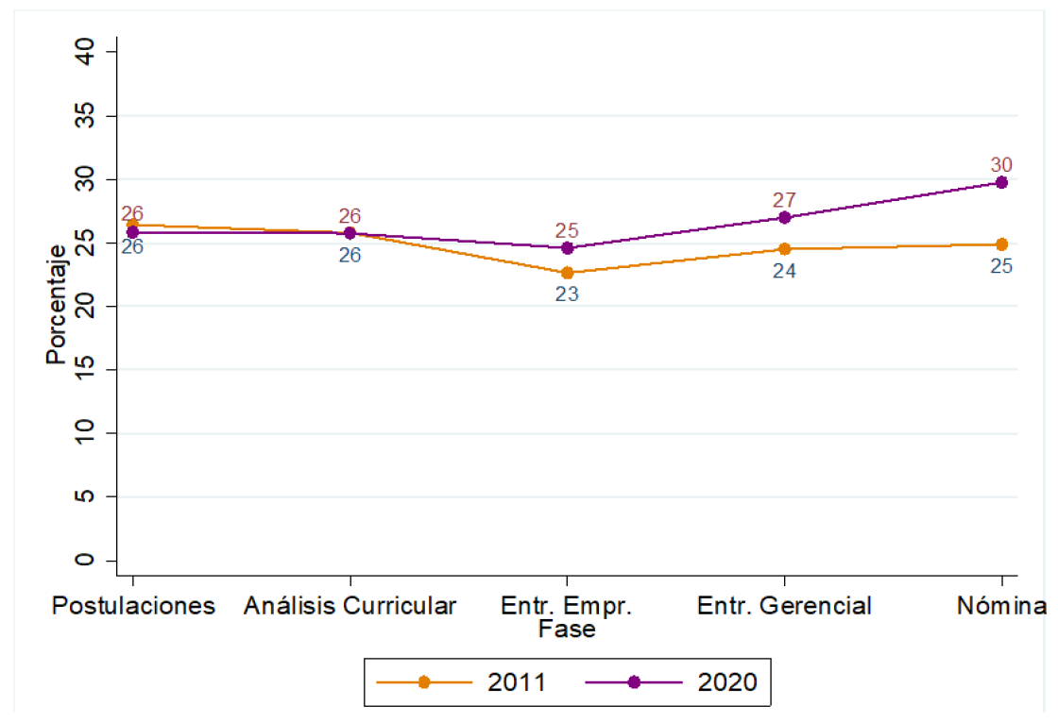
RESULTADOS CARACTERIZACIÓN
AVANCE EN EL PROCESO
Porcentaje de mujeres que avanzan en las etapas del proceso
Notes:
de las postulaciones que pasan al análisis curricular, un 25% corresponden a mujeres. Luego, de las postulaciones que pasan a entrevista de empresa caen a un 23%; no obstante, al pasar a entrevista gerencial vuelve a un 25% y crece a un 27% en aquellas que pasan a nómina.
Al comparar el año 201118 con el año 2020, se puede visualizar cómo ha variado esto en una década. En el año 2011, las postulaciones rondaban el 26% de postulaciones de mujeres, pero luego caían en las fases de entrevista y nómina. En cambio, en el año 2020 se puede ver que el aumento de mujeres es claro al ir pasando las etapas del proceso.

Slide 9
CONCLUSIONES
Efectos sociales
Efectos organizacionales
Proceso de selección
Otros elementos

Slide 10
EFECTOS SOCIALES
CONCLUSIONES
Segregación horizontal o glass wall
Segregación vertical o glass ceiling
Algunos servicios nunca han nombrado una mujer en el cargo
A igual cantidad de postulantes de ambos sexos en nómina, el 75% de los servicios nombrarían en mayor proporción a hombres
Directivas enfrentan cargas o estigmas, por ejemplo, respecto a responsabilidades familiares.
Mujeres necesitan validar su decisión de postular y si “están listas” para postular. Por ende, mujeres están más preparadas que muchos candidatos hombres.
Conciliación vida - trabajo
Tipo de liderazgo
Sólo las mujeres mencionan temas asociados a su vida familiar.
Esperar a que los hijos/as crezcan antes de postular
Recibir comentarios negativos por “no hacerse cargo de los hijos/as”
Habilidades interpersonales: alineamiento de equipos, delegación, empatía, integradora, humana.
Hombres: liderazgo más concreto, prácticos o dominantes.
Notes:
Efectos sociales refieren a aquellos efectos sociales o culturales que repercuten transversalmente al SADP.
Segregación horizontal
Estos resultados muestran que existen efectos culturales asociados a cierto tipo de cargos y sectores, ya sea excesivamente masculinos, o excesivamente feminizados, típicamente asociados con roles de cuidado. El fenómeno también aparece en el relato de entrevistadas y participantes de grupos focales: aquellas mujeres que pertenecían a sectores más masculinizados debían enfrentar más barreras e inclusive tratos discriminatorios. Nunca han nombrado mujer: CODELCO, el Panel de Expertos del MTT, y la Superintendencia de Electricidad y Combustible
Otros factores
Sexismo benevolente “se las intenta cuidar o proteger” lo que limita sus posibilidades de aprendizaje o desarrollo
Mujeres tienen mayor dificultad para generar redes profesionales
Desesperanza aprendida por la injerencia del factor político en la desvinculación de cargos ADP

Slide 11
EFECTOS ORGANIZACIONALES
CONCLUSIONES
Culturas masculinizadas / feminizadas
Inhibidores y costos de oportunidad
En espacios masculinizados, es una doble barrera.
Si jefaturas tienen actitudes machistas, disminuye el interés en postular a cargos directivos
Existencia de espacios fuera de la oficina de socialización que excluyen a las mujeres (cuando no concilian con la vida personal)
Relevancia de la Red y otros
La Red de Mujeres Líderes se reconoce como un elemento positivo, pero en esto influye la disposición base de la institución, en algunas se incentiva a las funcionarias a participar, y en otras no.
La presencia de otra mujer en el cargo anteriormente aumenta las posibilidades de que se nombre de nuevo a otra mujer
Contextos competitivos / sobre exigentes
Son una barrera cuando se valora el “quedarse trabajando hasta tarde” o permanecer conectado a la organización
Notes:
Doble barrera en espacios masculinizados: primero, como parte de una organización más difícil u hostil, y segundo, por la necesidad de “validarse” frente a sus organizaciones, exacerbando o haciendo notar con mayor fuerza que cuentan con las suficientes credenciales (trayectorias y capacidades técnicas) para ejercer el cargo, haciendo menos referencia a habilidades propias del liderazgo

Slide 12
PROCESO DE SELECCIÓN
CONCLUSIONES
Alta estandarización
Postulación como fase clave
Favorece la disminución de sesgos o brechas, por ejemplo, perfiles son anonimizados.
Por ser la etapa de entrada al proceso, es el momento donde comienza la brecha en el sistema, que tiende a mantenerse a lo largo de las demás fases.
Red de Mujeres Líderes y desafíos mentorías
Retroalimentación a empresas
Las empresas siguen los procesos estandarizados del Servicio Civil.
No se observaron sesgos explícitos.
Se debe mejorar en la retroalimentación que se les entrega, pudiendo ofrecer mayor detalles de los resultados obtenidos.
Favorece el desarrollo de capacidades de liderazgo (especialmente para mujeres sin cargo de jefaturas)
No es clara su vinculación con la postulación a cargos ADP ni a mujeres que ya cuentan con experiencias de liderazgo
Evaluar diferentes alternativas para la asignación mentora-guiada

Slide 13
OTROS ELEMENTOS
CONCLUSIONES
Inestabilidad laboral
Lagunas y trayectorias no ascendentes
Asociadas a factores políticos (cambio de autoridades)
Dejar de lado un puesto que es “seguro” y ser la principal proveedora
En el caso de mujeres que han sido madres, el periodo prenatal y postnatal afecta sus posibilidades de no tener lagunas o que sus trayectorias sean ascendentes
Consultoras y qué es un buen/a directivo/a
Datos: missing values
Es importante reforzar con las consultoras qué se espera de un “buen directivo/a” y cómo ello no debería diferenciarse por sexo.
Existen espacios de mejora en la información que se recoge por parte del Servicio Civil

Slide 14
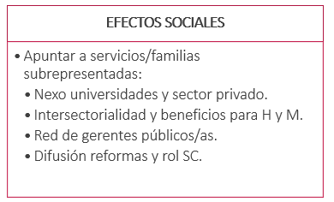
RECOMENDACIONES
Focalizar intervenciones en las familias de cargos que tienen menos postulaciones
Actividades de difusión
Vinculación con el sector privado y universidades
Mantener nexo con programas de postgrado para dar a conocer el sistema y específicamente aquellos sectores con menor postulación de mujeres
Evaluar la relevancia que se le otorga a la experiencia previa en el sector público
Fortalecer el trabajo intersectorial, con otras instituciones como es la DIPRES y el Ministerio de la Mujer y Equidad de Género, que genere una línea de trabajo para la atención de brechas de género en la administración pública.
Incentivar la revisión del acceso a salas cuna y otros beneficios (que puedan acceder tanto hombres como mujeres).
Red de Altos Directivos Públicos

Slide 15
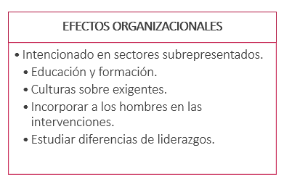
RECOMENDACIONES
Focalizando aquellos sectores con subrepresentación de mujeres:
Estrategias de comunicación, educación y formación en materias de género y sesgos implícitos
Concientizar respecto de lo negativas que son las culturas de trabajo de horas extra, el no uso de los beneficios parentales, o la formación de redes informales que excluyan a las personas con responsabilidades familiares.
Que las actividades que se realicen incorpore activamente a los hombres como parte del público objetivo.
A futuro, estudiar si existen diferencias en resultados organizacionales o en los equipos según si es una directiva mujer u hombre (caracterizando los estilos de liderazgo)

Slide 16
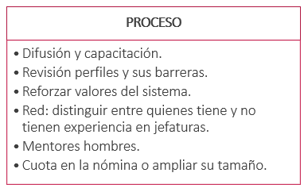
RECOMENDACIONES
Focalizando en los sectores con subrepresentación de mujeres, realizar difusión del proceso de postulación al SADP.
Revisar perfiles y si presentan barreras que limiten la postulación de mujeres (años de experiencia consecutivos, experiencia previa en el sector público)
Reforzar los valores de la ADP en las empresas de selección.
Red de Mujeres Líderes
Diferenciar los apoyos para mujeres que hayan tenido cargos de jefaturas previas vs quienes no
Incorporar mentores hombres
Que se entregue feedback a las mujeres que son parte de la red y no obtienen buenos resultados en su postulación vía ADP
Notes:
También, incorporar a mentores hombres, considerando que representan el 75% del universo de directivos públicos en la actualidad y podrían entregar testimonios y acompañamiento valiosos a las futuras directivas, así como también, reducir sesgos que ellos mismos puedan tener respecto a las trayectorias (y dificultades) de las mujeres

Slide 17
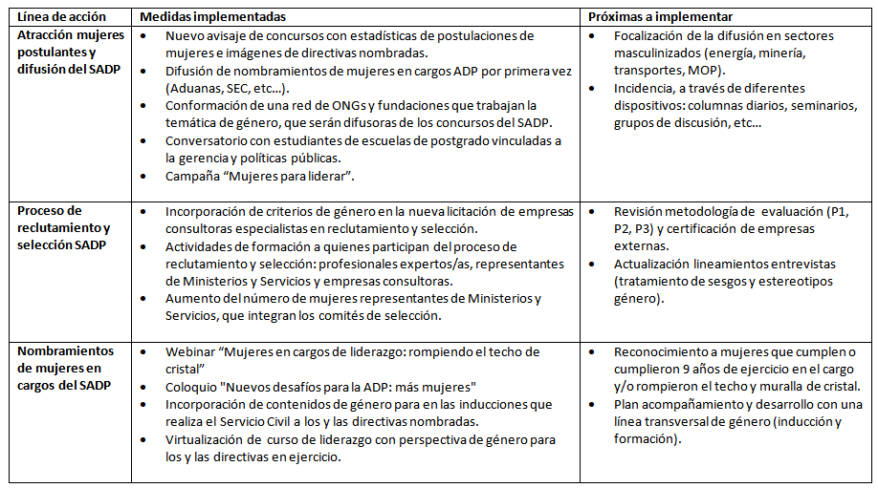
LUZ DE ESPERANZA
AVANCES DESDE EL SERVICIO CIVIL POSTERIOR AL ESTUDIO

Slide 18
¿A través de qué otros mecanismos podemos seguir avanzando en la inclusión de mujeres en la ADP?

Slide 19
ESTUDIO PARTICIPACIÓN DE LAS MUJERES EN EL SISTEMA DE ALTA DIRECCIÓN PÚBLICA (SADP)
HALLAZGOS Y RECOMENDACIONES
Noviembre 2022
MACARENA ANDRADE M. - XIMENA PIZARRO B. - ANDRÉS FERNÁNDEZ V. – PABLO PAREDES N.

Slide 20
ANEXOS
ANEXOS

Slide 21
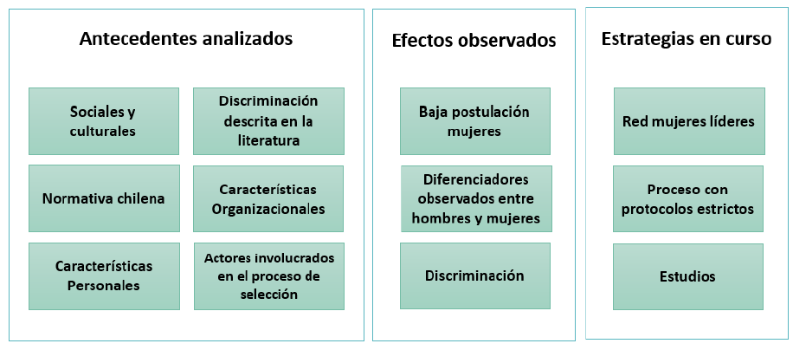
DIMENSIONES ESTUDIADAS
Quiero incluir esto? Creo que tengo que pensar en incluir lo que ya hacía el SC en esa fecha
Notes:
Expectativas en comparación con el estudio 2017?
Cambios a la luz del estudio 2015??
Alcance temporal

Slide 22
DIMENSIONES EMERGENTES FOCUS GROUP
HALLAZGOS CUALITATIVOS
Hallazgos relacionados al Sistema ADP
Expresiones de género
Quiero incluir esto?
Protección a los directivos ADP
Comité de selección
Discriminaciones
Características de liderazgo / jefatura
Creación de una red de directivos
Rol del profesional experto
Meritocracia vs género
Mecanismos de legitimación
Duración en el cargo
Situaciones complejas vividas
Segregación horizontal
Roles culturales de género
Influencias políticas
Efecto de los concursos desiertos
(Des)motivaciones para postular
Discriminación hacia sector privado
Reflexión de cargos adscritos a ADP
Avance en la carrera profesional
Variable política en los concursos
Evaluación de la calidad trabajo consultoras
Difusión sistema
Responsabilidades familiares, roles de género y maternidad
Responsabilidad efectiva de convenios de desempeño
Inestabilidad laboral
Notes:
Expectativas en comparación con el estudio 2017?
Cambios a la luz del estudio 2015??
Alcance temporal

Slide 23
HALLAZGOS ECONOMÉTRICOS
A modo de síntesis, se puede decir que las mujeres que ya ejercen cargos nombrados por ADP tienen un efecto positivo sobre las postulaciones y sobre la llegada de otras mujeres a las diferentes etapas del proceso de selección. La presencia de mujeres en los cargos de alta dirección pública motiva al aumento de postulaciones y del avance de más mujeres
Finalmente, cabe destacar que los valores de presencia de mujeres en las diferentes fases del proceso de selección guardan estrecha relación con el número de postulantes mujeres que inician el proceso
También existen diferencias importantes en los resultados basados en las familias de cargos
Quiero incluir esto?
Notes:
Análisis econométricos
La presencia de una mujer en el cargo que está siendo concursado, se asocia a un 2-4% mayor progresión de mujeres a las etapas de postulación, análisis curricular, y entrevista de empresa. “Que exista una mujer ejerciendo el cargo podría operar, en algunos casos, como un antecedente a favor de percepciones del liderazgo femenino por parte de quienes llevan a cabo el proceso”
En los casos que ya existen mujeres directivas en un servicio, se observa una presencia menor de mujeres en nómina (3%). Posibles explicaciones
Esto podría vincularse con una noción (no necesariamente explícita) de la necesidad, por parte de los servicios en general, de paridad en los cargos directivos, la cual sería presionada por parte de las autoridades cuando deben seleccionar a nuevas postulantes: si ya existen mujeres directivas, esa necesidad disminuiría, respecto a cuando no las hay.
Otra alternativa podría ser que hay menos probabilidad de nuevas mujeres directivas, porque las que estaban dispuestas a postular ya habrían participado y/o sido seleccionadas en otros procesos del mismo servicio.

Slide 24
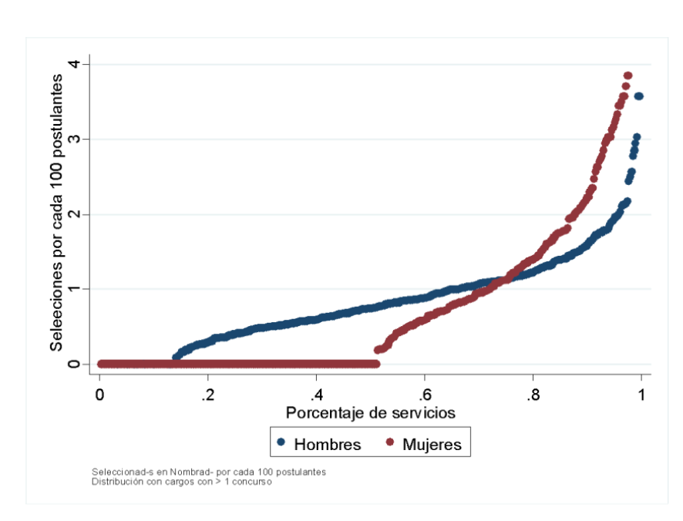
Diferencias en tasas de nombramientos
No obstante lo anterior, en el caso del nombramiento las curvas difieren en su comportamiento, y se puede ver que el 75% de los Servicios, a una misma cantidad de postulantes de cada sexo, nombrarían en mayor proporción a hombres que mujeres. En cambio, solo en un 25% de los servicios ocurriría lo contrario. Este comportamiento cambia en dos sentidos. Primero, mostrando que existe un número mayor de servicios con 0 nombramientos de mujeres, que los casos sin nombramientos de hombres, como se vio en secciones previas (cerca de un 50% de los casos). En segundo lugar, se observa que en el último cuartil de las distribuciones, habría una mayor proporción de nombramientos de mujeres que de hombres.

Slide 25
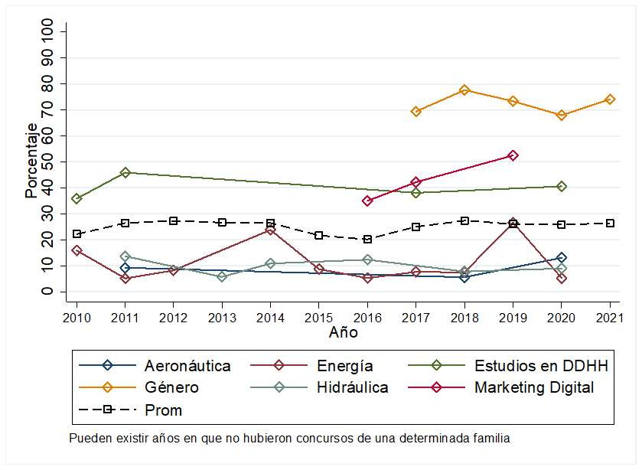
CARACTERIZACIÓN
Porcentaje de postulaciones de mujeres según servicio (casos de alta y baja postulación).
Porcentaje de postulaciones de mujeres según familia de cargo (casos de alta y baja postulación).

Slide 26
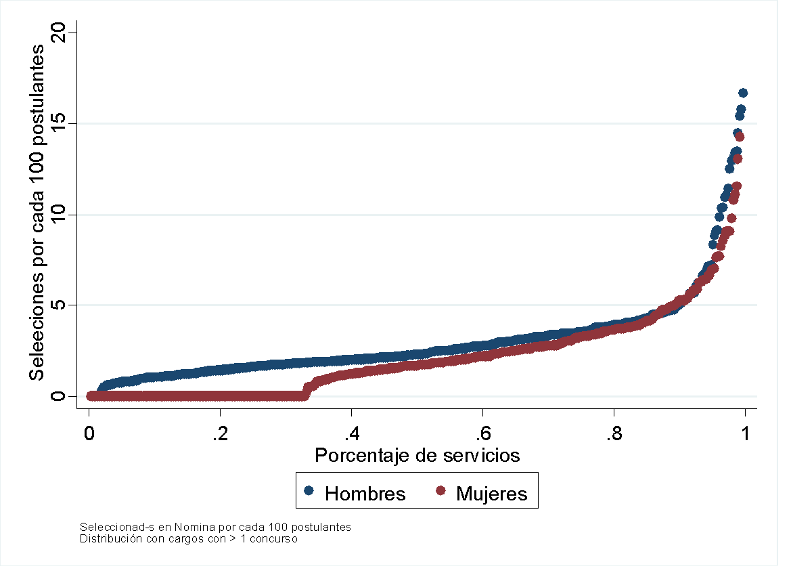
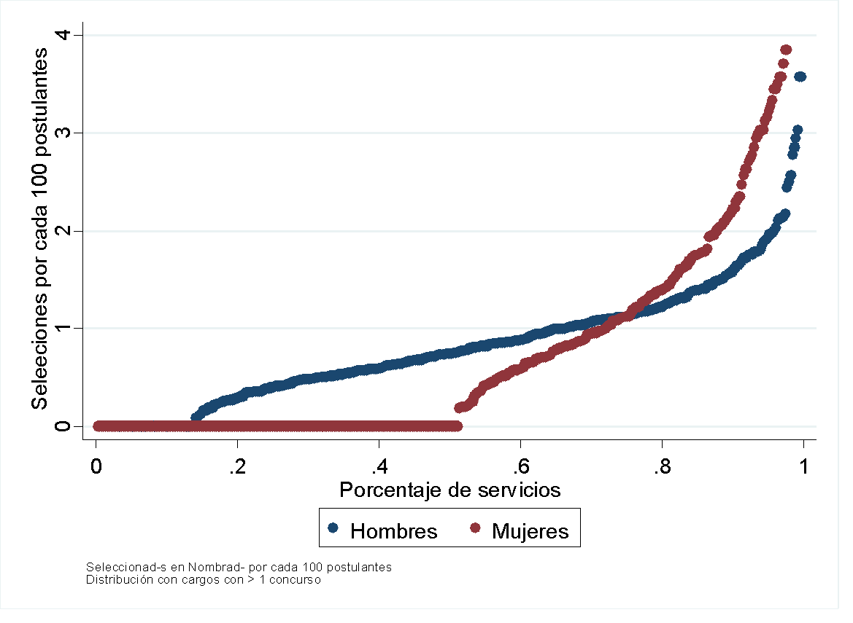
CARACTERIZACIÓN
TASA DE NOMBRAMIENTOS
En nómina
Nombrados

Slide 27
DETALLE LEVANTAMIENTO CUALITATIVO
EN ESTE ESTUDIO
Entrevistas Red Mujeres Líderes (7)
Se solicita el listado de mujeres participantes de la red para hacer una selección aleatoria.
4 que hayan postulado sin éxito
3 que aun no hayan postulado
Entrevistas Empresas Consultoras Externas (5)
2 Empresas sectores predominante presencia masculina
Energía
Obras Públicas.
2 Empresas sectores predominante presencia femenina
Educación
Desarrollo Social.
1 Empresa sector salud
Focus Groups (3)
Ex ADPs
Red Mujeres Líderes (personas diferentes a las entrevistadas)
Empresas consultora externas, el que posteriormente fue cambiado a Profesionales Expertos, basado en los hallazgos de las entrevistas.
Notes:
Expectativas en comparación con el estudio 2017?
Cambios a la luz del estudio 2015??
Alcance temporal

Slide 28
CONCEPTOS CLAVE
Techo de cristal
Externo: Limitadas opciones de ascenso profesional, influida por los estereotipos sociales
Interno: exigencia demasiado alta para postular a oportunidades.
Precipicio de cristal
Mujeres tienden a ser nombradas/aceptar cargos de liderazgo que son más riesgosas, lo que, en caso de no tener éxito, desprestigia su capacidad de liderazgo.
Muralla de cristal
Basado en estereotipos de género sociales, se asocia a las mujeres a ciertos sectores (predominantemente relacionados a políticas sociales, educativas y de salud), mientras que a los hombres a sectores más técnicos (economía, obras públicas, energía, etc.)
Regímenes de desigualdad
Mirada que considera que existe una creación en curso de las desigualdades organizacionales, lo que permitiría incorporar otras variables de discriminación que interactúan con el género, como puede ser la raza/etnia, clase socioeconómica u otra.
Sexismo benevolente
Se expresa en “tener cuidado en la forma en que se trata a mujeres” se traduce en que se les ofrecen menos oportunidades de desarrollo, o que las que se les ofrecen son menos desafiantes que aquellas a las que se enfrentan los hombres .
Notes:
Expectativas en comparación con el estudio 2017?
Cambios a la luz del estudio 2015??
Alcance temporal

Slide 29
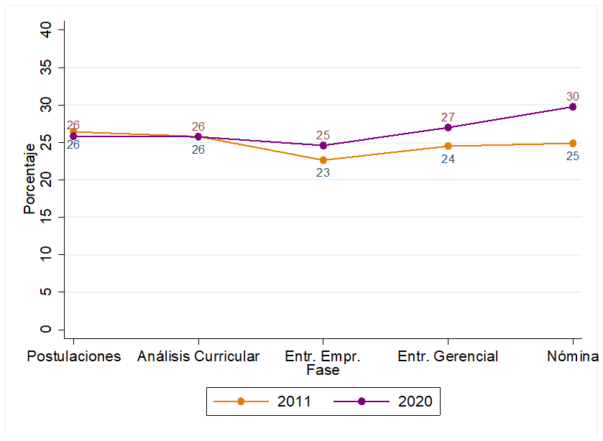
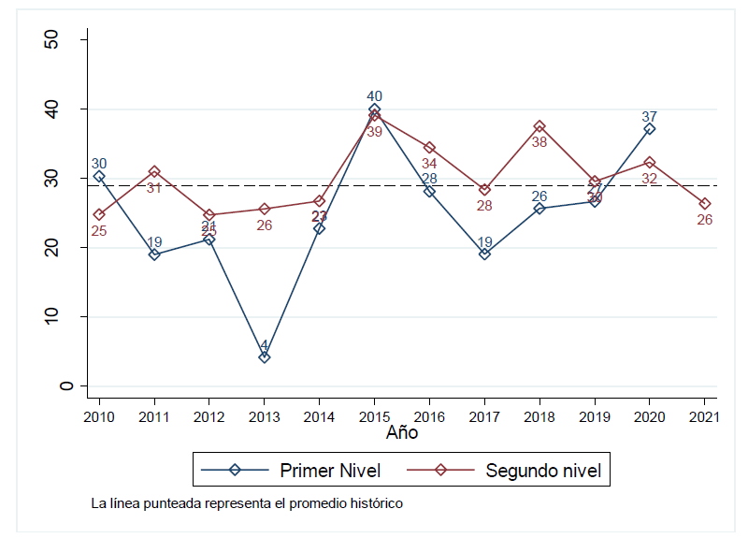
CARACTERIZACIÓN
Evolución porcentaje de mujeres según fase del proceso a nivel general (izq) y específico en nombramientos según nivel jerárquico (der).

Slide 30
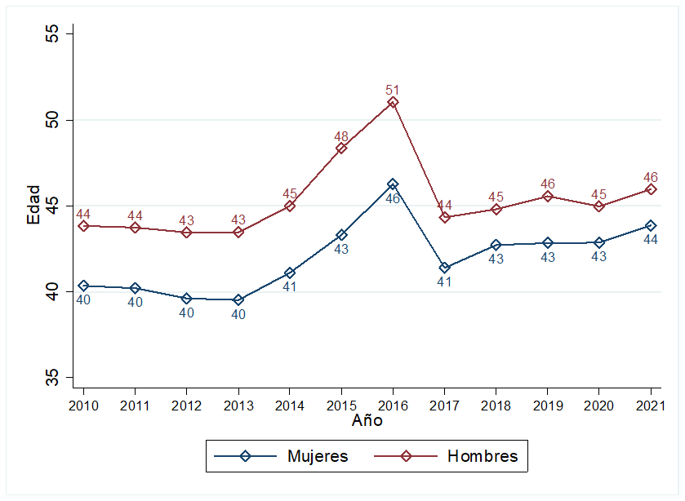
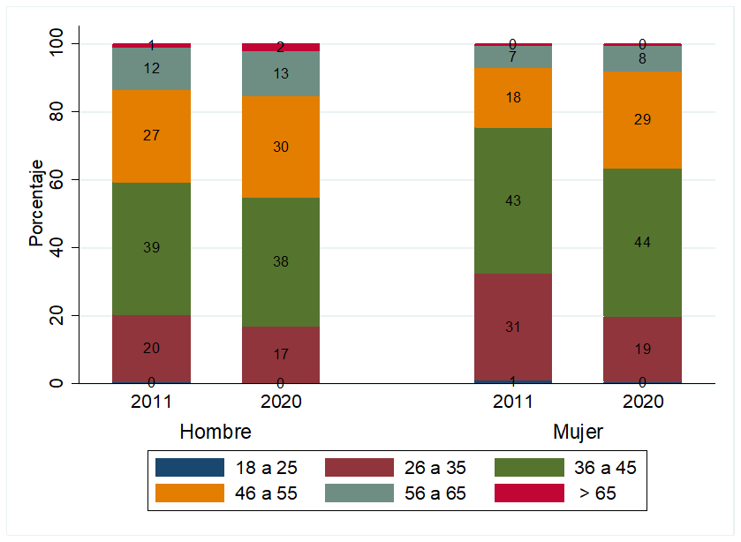
CARACTERIZACIÓN
Evolución temporal de la edad promedio de postulación, según género.
Distribución de edad de las postulaciones, años 2011 y 2020, según género.

Slide 31
CARACTERIZACIÓN
Postulantes y postulaciones, según sexo.
 | Postulantes |  | Postulaciones |  | Promedio postulaciones por postulante
Hombres | 49.524 | 67% | 317.519 | 75% | 6,4
Mujeres | 23.582 | 32% | 108.521 | 25% | 4,6
Total | 73.106 |  | 426.040 |  | 5,8
 | Una sola postulación |  | Más de una postulación
Hombres | 17.899 | 36% | 31.623 | 64%
Mujeres | 10.082 | 43% | 17.899 | 57%
Concursos, según nivel y adscripción al SADP
 | Adscritos |  | No Adscritos |  | Total
I Nivel | 464 |  | 205 |  | 669 | (17%)
II Nivel | 2.955 |  | 336 |  | 3.291 | (83%)
Total | 3.419 | (86%) | 541 | (14%) | 3.960
Notes:
Más mujeres postulan una sola vez al SADP. Quizás es algo que se puede explorar. ¿Será que al no conseguir resultados positivo, o incluso ver este comportamiento general del sistema en términos de menos nombramientos de mujeres, se ven desincentivadas a postular otra vez?

Slide 32
CARACTERIZACIÓN
NOMBRAMIENTOS
 | Hombre |  | Mujer |  | Total
Año | N | % | N | % | N
2010 | 143 | 73% | 53 | 27% | 196
2011 | 234 | 71% | 96 | 29% | 330
2012 | 158 | 76% | 51 | 24% | 209
2013 | 160 | 77% | 48 | 23% | 208
2014 | 220 | 74% | 77 | 26% | 297
2015 | 197 | 61% | 127 | 39% | 324
2016 | 124 | 67% | 62 | 33% | 186
2017 | 120 | 73% | 45 | 27% | 165
2018 | 278 | 65% | 150 | 35% | 428
2019 | 272 | 70% | 114 | 30% | 386
2020 | 158 | 67% | 77 | 33% | 235
2021 | 14 | 74% | 5 | 26% | 19
Total | 2.078 | *71% | 905 | *29% | 2.983
*El porcentaje de la última fila representa el promedio de los porcentajes de las postulaciones que provienen de una mujer u hombre

Slide 33
CARACTERIZACIÓN
NOMBRAMIENTOS POR NIVEL JERÁRQUICO
 | Primer nivel jerárquico |  |  |  |  | Segundo nivel jerárquico
 | Hombre |  | Mujer |  | Total | Hombre |  | Mujer |  | Total
Año | N | % | N | % | N | N | % | N | % | N
2010 | 53 | 70% | 23 | 30% | 76 | 88 | 75% | 29 | 25% | 117
2011 | 47 | 81% | 11 | 19% | 58 | 187 | 69% | 84 | 31% | 271
2012 | 26 | 79% | 7 | 21% | 33 | 131 | 75% | 43 | 25% | 174
2013 | 23 | 96% | 1 | 4% | 24 | 134 | 74% | 46 | 26% | 180
2014 | 61 | 77% | 18 | 23% | 79 | 159 | 73% | 58 | 27% | 217
2015 | 24 | 60% | 16 | 40% | 40 | 173 | 61% | 111 | 39% | 284
2016 | 23 | 72% | 9 | 28% | 32 | 101 | 66% | 53 | 34% | 154
2017 | 17 | 81% | 4 | 19% | 21 | 101 | 72% | 40 | 28% | 141
2018 | 58 | 74% | 20 | 26% | 78 | 198 | 62% | 119 | 38% | 317
2019 | 44 | 73% | 16 | 27% | 60 | 217 | 70% | 91 | 30% | 308
2020 | 22 | 63% | 13 | 37% | 35 | 134 | 68% | 64 | 32% | 198
2021 | 0 | - | 0 | - | 0 | 14 | 74% | 5 | 26% | 19
Total | 398 | *75% | 138 | *25% | 536 | 1.637 | *70% | 743 | *30% | 2.380
*El porcentaje de la última fila representa el promedio de los porcentajes de las postulaciones que provienen de una mujer u hombre

Slide 34
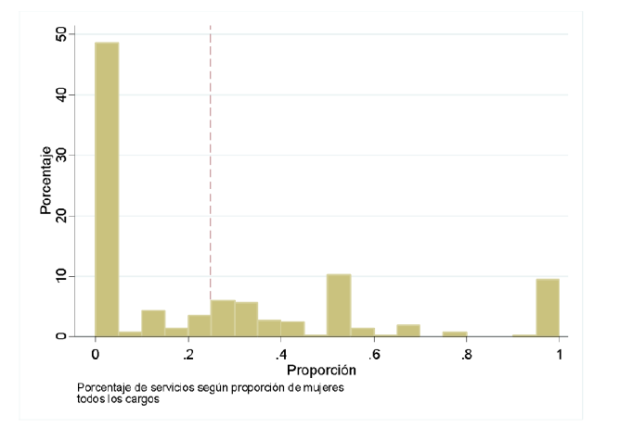
CARACTERIZACIÓN
NOMBRAMIENTOS POR SERVICIO
Porcentaje de servicios que nombran una cierta proporción de mujeres

Slide 35
DIMENSIONES EN ESTUDIO
HALLAZGOS CUALITATIVOS
Antecedentes analizados
Efectos observados
Estrategias en curso
Sociales y culturales
Discriminación descrita en la literatura
Baja postulación mujeres
Red mujeres líderes
Normativa chilena
Características Organizacionales
Diferenciadores observados entre hombres y mujeres
Proceso con protocolos estrictos
Características Personales
Actores involucrados en el proceso de selección
Discriminación
Estudios
Notes:
Expectativas en comparación con el estudio 2017?
Cambios a la luz del estudio 2015??
Alcance temporal

Slide 36
CONCLUSIONES Y RECOMENDACIONES
EFECTOS SOCIALES
Segregación horizontal según servicio y familia.
EFECTOS ORGANIZACIONALES
PROCESO
OTROS
Culturas masculinizadas/feminizadas.
Inhibidores y costos de oportunidad.
Contextos competitivos/sobreexigentes.
Relevancia de la Red.
Alta estandarización.
Postulación como fase clave.
Red de líderes: diferenciar según jefatura.
Desafíos mentorías.
Retroalimentación a empresas.
Factores políticos.
Inestabilidad laboral.
Consultoras y qué es un buen directivo/a.
Lagunas y trayectorias no ascendentes.
Datos: missing values
Segregación vertical: nivel jerárquico y testimonios.
Techo de cristal
Conciliación vida-trabajo
Tipos de liderazgo
EFECTOS SOCIALES
Apuntar a servicios/familias subrepresentadas:
EFECTOS ORGANIZACIONALES
PROCESO
Nexo universidades y sector privado.
Intersectorialidad y beneficios para H y M.
Red de gerentes públicos/as.
Difusión reformas y rol SC.
Intencionado en sectores subrepresentados.
Educación y formación.
Culturas sobreexigentes.
Incorporar a los hombres en las intervenciones.
Estudiar diferencias de liderazgos.
Difusión y capacitación.
Revisión perfiles y sus barreras.
Reforzar valores del sistema.
Red: distinguir entre quienes tiene y no tienen experiencia en jefaturas.
Mentores hombres.
Cuota en la nómina o ampliar su tamaño.

Slide 37
ESTUDIO PARTICIPACIÓN DE LAS MUJERES EN EL SISTEMA DE ALTA DIRECCIÓN PÚBLICA (SADP)
HALLAZGOS Y RECOMENDACIONES
Presentación para el encuentro “Nuevos desafíos para la ADP: Más mujeres”, actividad que es parte del 5° ciclo de coloquios sobre empleos públicos y ADP, iniciativa del Servicio Civil y el Centro de Sistemas Públicos de la U. de Chile.
Noviembre 2022
MACARENA ANDRADE M. - XIMENA PIZARRO B. - ANDRÉS FERNÁNDEZ V. – PABLO PAREDES N.

